Slide 1
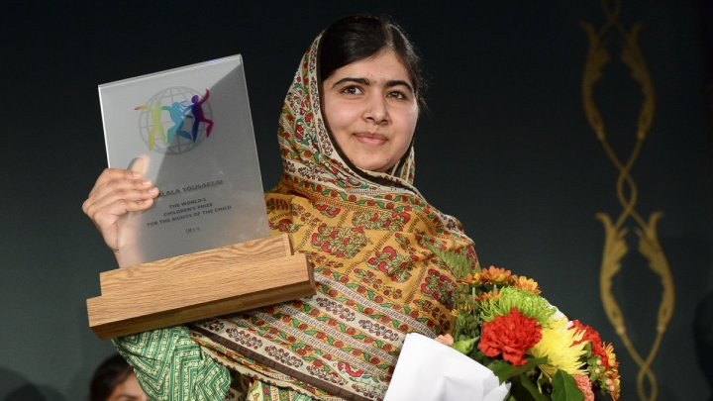
Malala Yousafzai

Slide 2
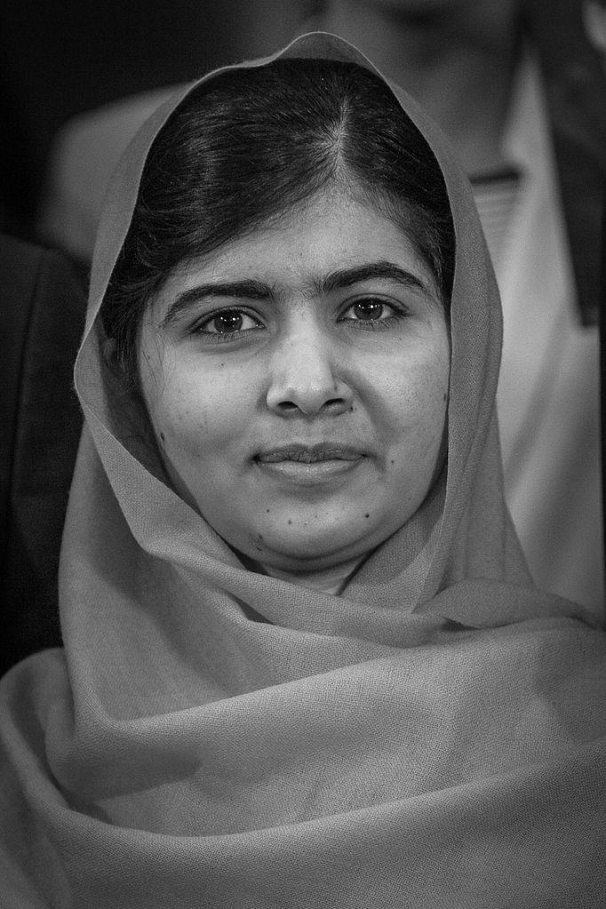
Malala Yousafzai wurde am 12. Juli 1997) ist eine Kinderrechtsaktivistin aus dem Swat-Tal in Pakistan. Am 10. Oktober 2014 wurde ihr der Friedensnobelpreis zuerkannt. Sie ist die jüngste Preisträgerin in der Geschichte des Nobelpreises

Slide 3
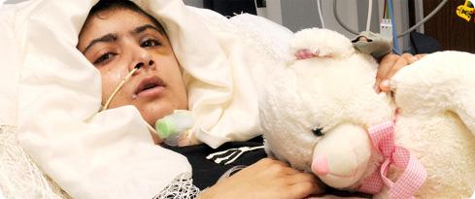
Das Attentat
Am 9. Oktober 2012 hielten einige Taliban ihren Schulbus auf der Heimfahrt an und fragten nach Yousafzai. Ein Taliban schoss aus nächster Nähe auf sie. Dabei wurde sie durch Schüsse in Kopf und Hals schwer verletzt und musste in einem Militärkrankenhaus in Peschawar operiert werden.

Slide 4
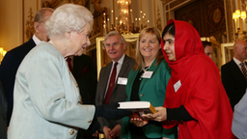
Seit dem …… lebt Malala mit ihren Eltern und ihren beiden Brüdern in Großbritannien. Die Taliban ….. ihr weiterhin, sie würden sie umbringen, wenn sie nach Pakistan……. Weltweit sind die Menschen von Malalas Tapferkeit und Stärke……, so auch Königin Elizabeth II. und Barack Obama, die die junge Menschenrechtsaktivistin beide schon ……haben.
drohen
Beeindruckt
getroffen
Mordanschlag
zurückkehre

Slide 5
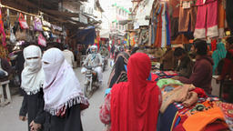
Malalas Blog
Seit Januar 2009, als sie elf Jahre alt war, berichtete Yousafzai auf einer Webseite der BBC in einem Blog-Tagebuch unter dem Pseudonym Gul Makai über Gewalttaten der pakistanischen Taliban im Swat-Tal.
Malala schreibt online darüber, dass sie ihre Schuluniform nicht mehr tragen darf und auch nicht ihr rosa Lieblingskleid. Mädchen und Frauen müssen sich verschleiern; es ist verboten Musik zu hören und zu tanzen. Malala bloggt über den Krieg und darüber, dass die Taliban Schulen zerstören und schließen. Ihre Blogeinträge sind in dieser Zeit eine der wenigen Augenzeugenberichte aus dem islamisch geprägten Swat-Tal, sie werden von Hunderttausenden gelesen.
Verschleierte Frauen auf einem Markt in Lahore
Hast du Malalas Blog gelesen?

Slide 6
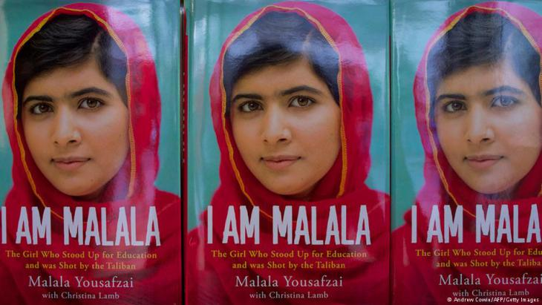
Malala – das öffentliche Mädchen
Das Wohnzimmer ihrer Familie in Birmingham steht voll mit Auszeichnungen, Malalas Bild hängt in der National Portrait Gallery in London. In Pakistan und vielen anderen Ländern, in denen Frauen unterdrückt werden, ist sie zum Idol geworden. Mädchen auf der ganzen Welt bewundern sie, manche im Westen verbinden mit ihr die Hoffnung, sie könne die zerrissene pakistanische Gesellschaft versöhnen.

Slide 7
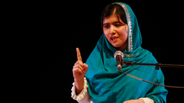
Malala will ein Buch veröffentlichen
Anlässlich der Buchveröffentlichung gab Malala Yousafzai der BBC ein Fernsehinterview. Darin rief sie zum Dialog mit den Taliban auf. Das sei "der beste Weg, um Probleme zu lösen und gegen den Krieg zu kämpfen". Außerdem äußerte sie den Wunsch, sobald wie möglich nach Pakistan zurückzukehren und in ihrer Heimat politisch aktiv zu werden. Britta Petersen hält dieses Vorhaben allerdings für unrealistisch. "Momentan sieht es so aus, dass Malala nicht zuletzt deswegen in Großbritannien lebt, weil es in ihrer Heimat viel zu gefährlich für sie ist."

Slide 8
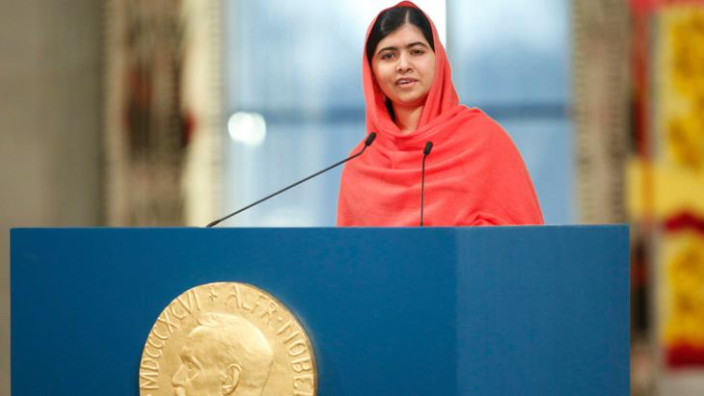
Bilde Fragen mit folgenden Wörtern:
sich einsetzen für Akk.
sich verschleiern
der Blogeintrag
islamisch geprägt
Friedensnobelpreis

Slide 9
Wie als ist Malala jetzt?
Wofür setzt sich Malala ein?
Wie verhalten sich Taliban in Pakistan?
Wo und wie wurde Malala von Attentätern angegriffen?
Finden Malalas Blogeinträge viel Interesse weltweit?
Wie glaubst du, was wird Malala in der Zukunft beruflich machen?

